Slide 1
Ons zonnestelsel

Slide 2
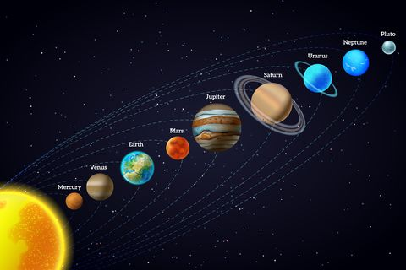
Planeten

Slide 3
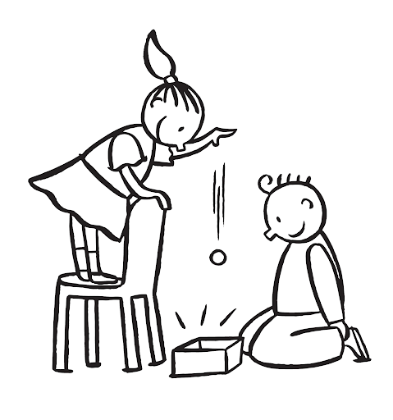
Zwaartekracht

Slide 4
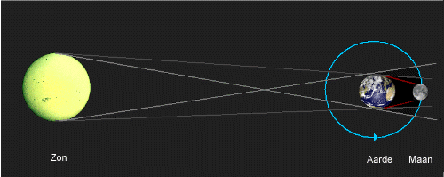
Zon – maan- aarde

Slide 5
Aarde of aarde?
De aarde
Moeder Aarde
Mercurius, Venus, Aarde…

Slide 6
